Slide 1
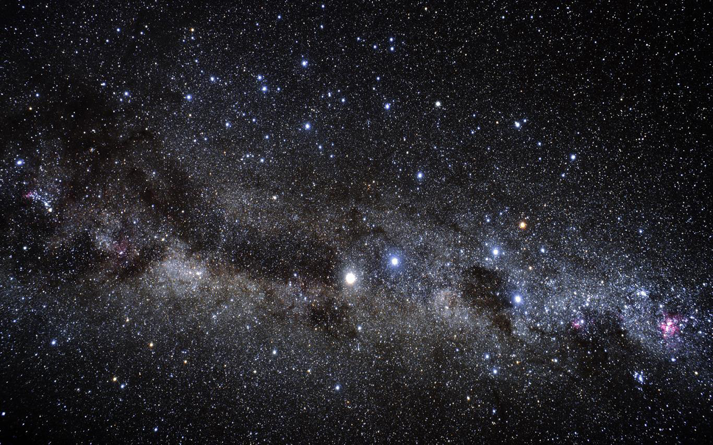
RMA a vesmír
Mgr. et Mgr. Jakub Fučík

Slide 2
Vesmírný prostor
„Vzduchoprázdný prostor, který obklopuje vesmírná tělesa (planety, hvězdy, asteroidy apod.)“
(Daiton, B. (2001): Time and Space. Montreal: McGill-Queen's University Press, s. 132-133)
Geopolitický význam
Strategický význam
Notes:
Karmánova linie – 100km – Teodor von Karmán – maďarsko-americký vědec (1881-1963)
Zemská orbita:
Vyuţívány jsou orbity od zhruba 150 km do 36 000 km nad povrchem Země.
Nejdůleţitější jsou orbity LEO, MEO, HEO a GEO. Nejniţší jsou tzv. LEO orbity (low
earth orbit) mezi 160-1600 km.5
Vzhledem ke své vzdálenosti od Země jsou vhodné
zejména pro snímkování zemského povrchu při velkém rozlišení. Nevýhoda je, ţe
vzhledem k vysokým rychlostem, kterými se satelit v LEO pohybuje, není nad
konkrétním místem dlouhou dobu. Obletí Zemi zhruba za 90 minut.6
Díky své
vzdálenosti od povrchu jsou také LEO orbity zranitelnější ASAT systémy.
Ke konstantnímu pokrytí území by tudíţ bylo nutné pouţít velkého mnoţství
satelitů. To nám vyjadřuje tzv. absentee ratio. Stanoví počet satelitů tak, aby byl vţdy
alespoň jeden na potřebném místě. Vyšší orbit sníţí absentee ratio, neboť satelit má
v zorném úhlu větší část Země. Některé činnosti jsou ale z vyšších orbitů hůře proveditelné. Wright, Grego a Gronlund zde zmiňují např. obranu proti balistickým
raketám ve vesmíru, neboť pro účinnou intercepci je třeba být co nejblíţe cíli.
(Wright;Grego;Gronlund : 27-36) Obecně pro zbraňové systémy s projekcí síly na
povrch Země budou niţší orbity vhodnější.
Orbity MEO (Medium earth orbit) se nachází ve výšce od 1600-20 000 km.
Poskytují výhled na větší část zemského povrchu neţ satelity v LEO. V současné
době je nejvýraznějším vyuţitím MEO satelitů navigace GPS. MEO orbit vyuţívá i
ruský navigační systém GLONASS respektive čínský COMPASS. Orbity MEO jsou
poměrně vhodné i pro komunikační satelity zejména ve větších výškách.
Orbity HEO (Highly elliptical orbit) jsou někdy nazývané také jako Molnia
orbity. Jejich výhodou je, ţe satelit na nich umístěný se pohybuje nad Zemí poměrně
malou rychlostí a velmi dobře můţe pokrývat severní, případně jiţní regiony blízko
zemských pólů. Proto byl vyuţíván zejména SSSR respektive Ruskem pro pokrytí
severních částí státu.
Orbity GEO (Geostationary orbits) mají stejnou rotační periodu jako Země a
jsou umístěné nad rovníkem. Zůstávají proto stále nad jedním bodem. Tyto satelity
poskytují celosvětové pokrytí aţ na polární regiony.7
Jsou velmi vhodné pro
komunikaci, televizní vysílání atd. Jedná se o nejvíce ţádané orbity v současnosti.
Kus odpadu o velikosti 10 cm má při sráţce
s člověkem vytvořeným satelitem kinetickou energii zhruba jako 35 tunový nákladní
automobil v rychlosti 190 km/h. Z toho důvodu není praktické chránit satelity před
sráţkou s kusy většími neţ 1 cm

Slide 3
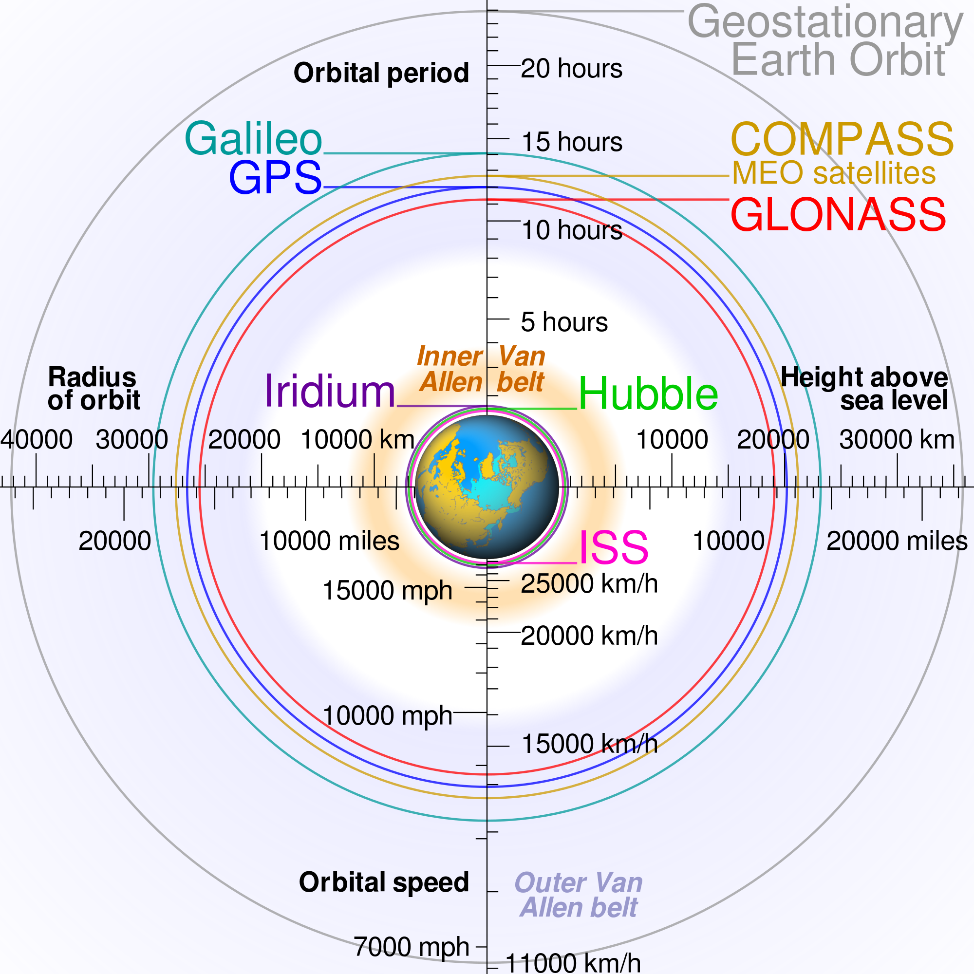

Slide 4
Motivy států pro využívání vesmíru
Zajištění bezpečnosti a bezpečnostní dilema
Prestiž
Strategická kultura
Vojensko-průmyslový komplex
Role vůdců
Ekonomické faktory

Slide 5
Průběh „dobývání“
První lidské civilizace – první úvahy
Rozvoj astrologie a astronomie
Rozvoj raketových technologií
  Goodard, Tsyolkovsky aj.
  V-2 – první umělý objekt ve vesmíru
Notes:
Pomineme-li některá vysvětlení možného účelu megalitických staveb např. v anglickém Stonehenge, lze poukázat mj. na teorii indického astronoma a matematika Aryabhaty přibližně z roku 500 n. l., která považuje Zemi za kouli rotující kolem své osy a současně spolu s ostatními planetami obíhající Slunce
Astrologie - Zabývá se zkoumáním předpokládaných souvislostí mezi děním na obloze, charakterizovaným zejména pohybem planet, Slunce, Měsíce a dalších prvků, a jeho vlivem na dění na Zemi.
Astronomie - zabývá jevy za hranicemi zemské atmosféry. Zvláště tedy výzkumem vesmírných těles, jejich soustav, různých dějů ve vesmíru i vesmírem jako celkem.
Galileo Galilei – přelom 15. a 16.století
V-2 – 3.10.1942 – Pennemüde – šéf = W. R. Dornberger; Werner von Braun

Slide 6
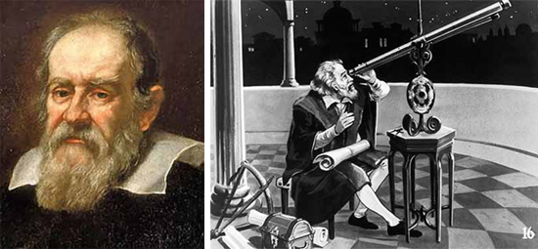

Slide 7
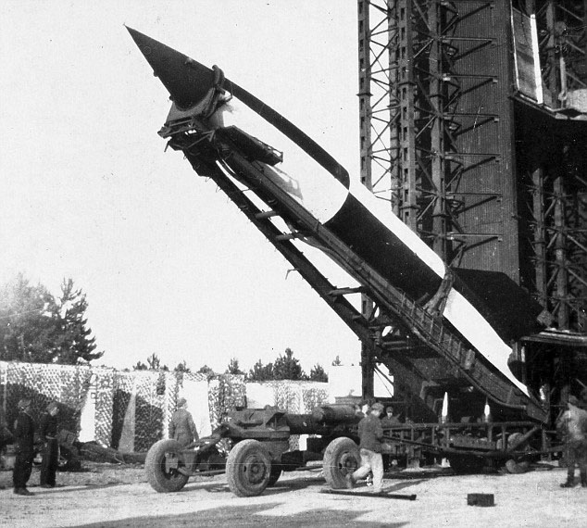

Slide 8
Průběh „dobývání“
Studená válka – soupeření velmocí
  1957 – Sputnik – první umělá družice
  - Laika – první zvíře na orbitě Země
  1961 – J. Gagarin – první člověk ve vesmíru
  1966 – přistání na Měsící
  1969 - Neil Armstrong a Edwin "Buzz" Aldrin
Navyšování počtu států
Příprava lidské mise na Mars – nové závody?
Pronikání soukromého sektoru
Notes:
První živý tvor – octové mušky – 1947 - USA

Slide 9
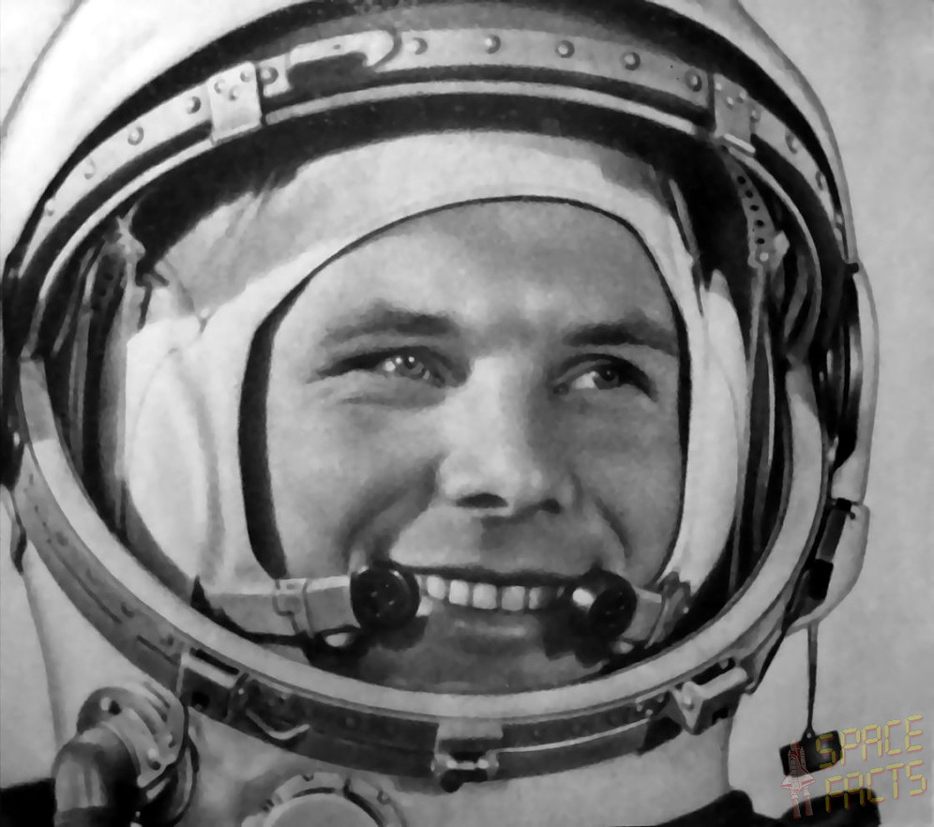
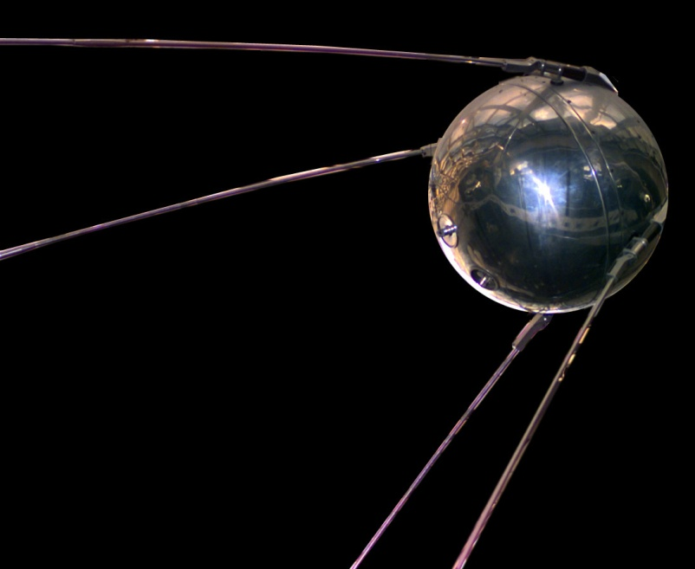
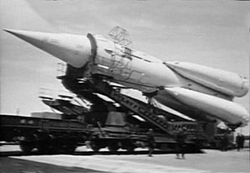
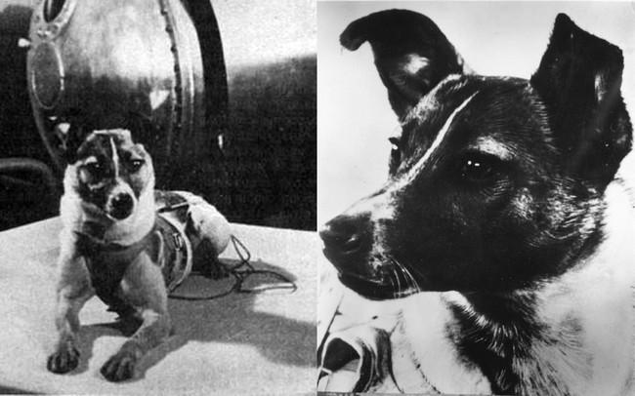

Slide 10
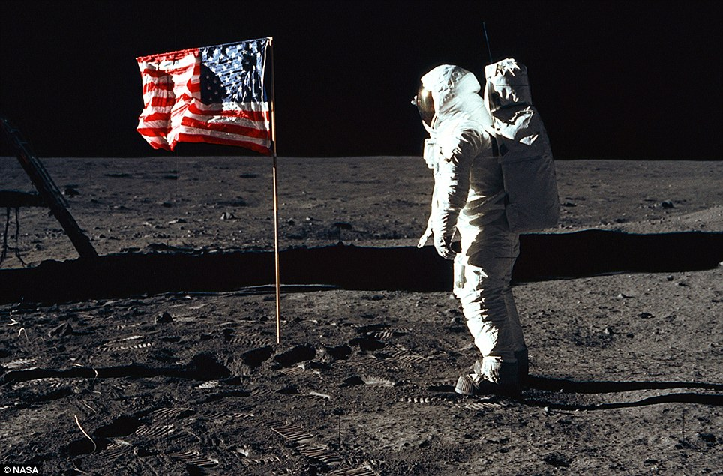

Slide 11
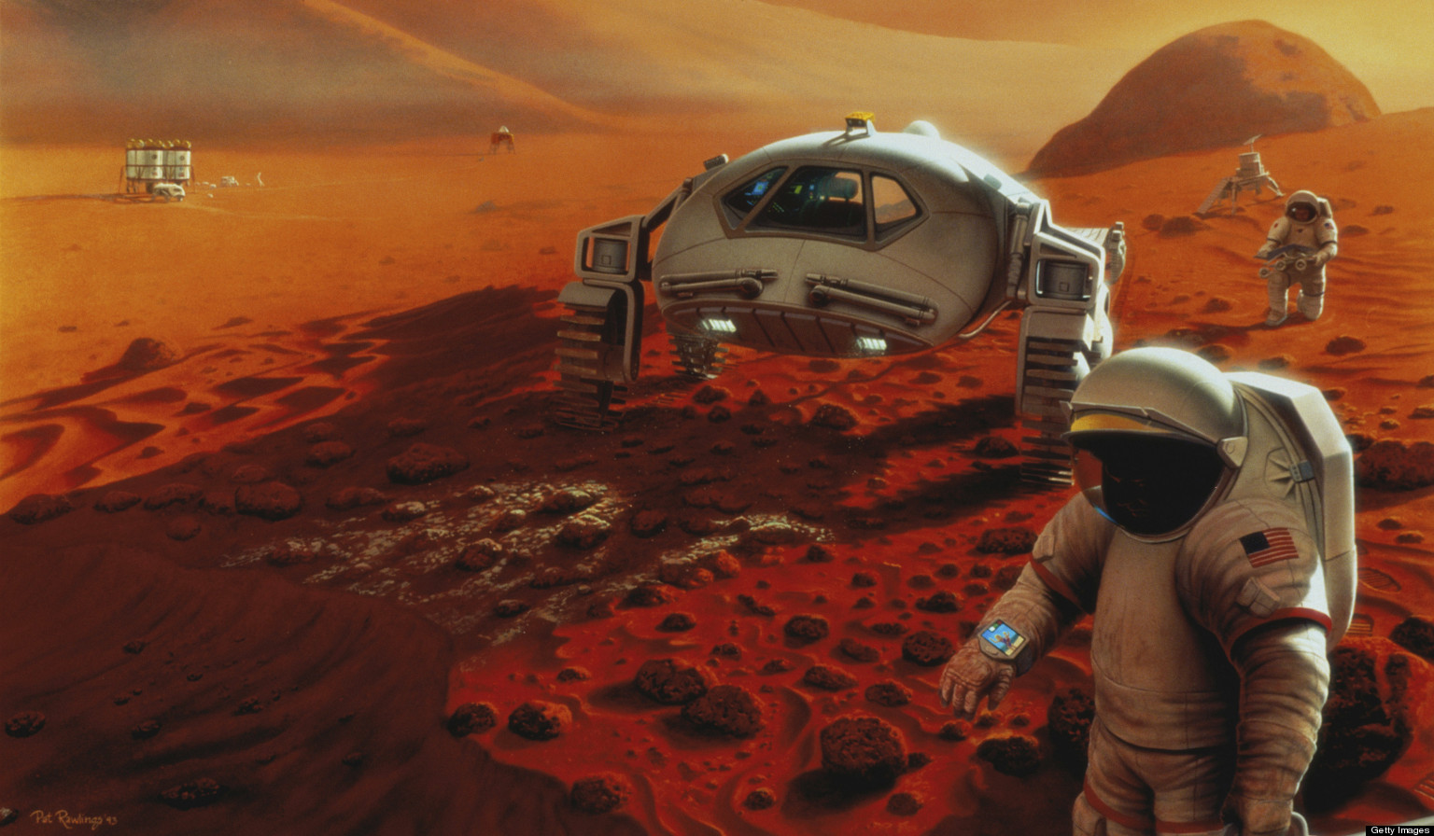

Slide 12
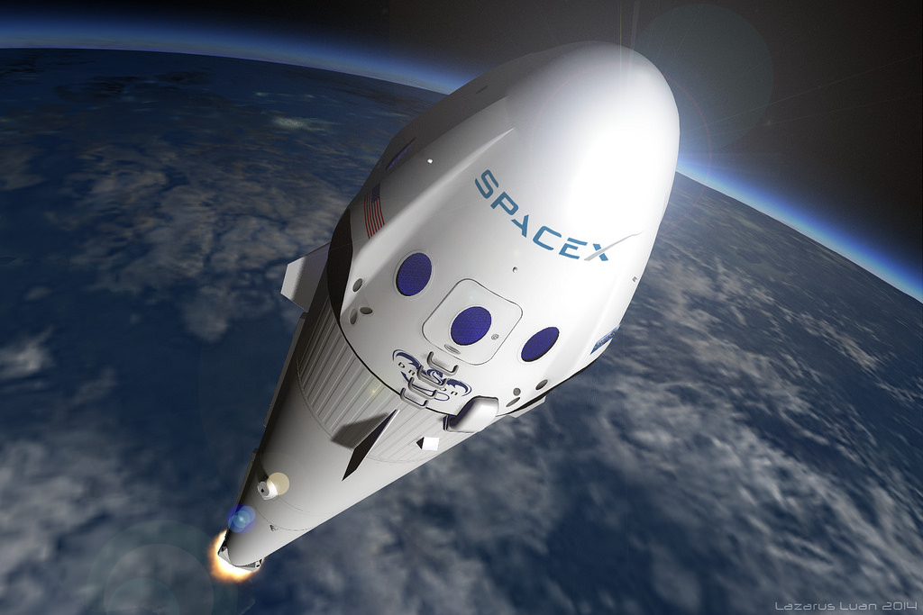
Notes:
11.2.2016 – první soukromá vesmírná loď dosáhla mezinárodní vesmírné stanice (ISS) – společnost Space X – modul Dragon

Slide 13
Militarizace vesmíru
Umisťování a užívání zbraní a vojenských technologií ve vesmírném prostoru
Weaponizace a vesmírná zbraň
Problém „dual-use“ technologií

Slide 14
Právní regulace
Smlouva o zásadách činnosti států při výzkumu a využívání kosmického prostoru včetně Měsíce a jiných nebeských těles
Úmluva o mezinárodní odpovědnosti za škody způsobené kosmickými objekty
Dohoda o Měsíci
Smlouva o zákazu jaderných zkoušek v atmosféře, ve vesmíru a pod vodou
Notes:
Outer space - Vstoupila v platnost v roce 1967, Ţádné nukleární zbraně nebo jakékoliv jiné zbraně hromadného ničení nesmějí být
umístěné na oběţné dráze Země.
11
Měsíc a další vesmírná tělesa mohou být
vyuţívány smluvními stranami pouze k mírovým účelům. Je zakázáno na Měsíci zakládat vojenské základny, umisťovat zde vojenské instalace, testovat jakékoliv
zbraně nebo provádět vojenské manévry. Smluvní strany mají mezinárodní
odpovědnost za národní aktivity ve vesmíru. 13
Ve smlouvě tedy absentuje jakýkoliv zákaz rozmisťování konvenčních zbraní
na oběţné dráze Země. Tyto zbraně mohou být namířeny jak na cíle ve vesmíru, tak
na zemský povrch.
Smlouva o Měsíci - Znovu neexistuje jasná definice „mírového účelu“. Nelze tedy s určitostí
označit umisťování a testování konvenčních zbraní za protiprávní, pokud se bude
jednat o „neagresivní“ jednání.
Registration convention; Rescue agreement
PREVENTION OF AN ARMS RACE IN SPACE (PAROS) TREATY

Slide 15
Historické projekty
Soupeření v době studené války
Útočné systémy
  Balistické střely?
  Orbitální bombardování
  ASAT
Obranné systémy
  Protiraketové systémy

Slide 16
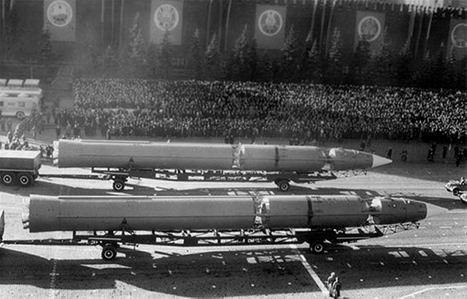
Notes:
Daleko větší šok však západní analytici zažili, když se dozvěděli o tom, že SSSR zkouší tzv. "dílčí orbitální bombardovací systém" (Fractional Orbital Bombardment System - FOBS). Tento systém byl založený na tom, že modifikované střely R-36-O(O jako Orbitaľnaja) – SS-18 Satan - vynesou na velmi nízkou oběžnou dráhu kolem Země samostatně manévrující jaderné hlavice, kde je "zaparkují". Takto "zaparkované" a připravené hlavice mohly jistou dobu kroužit po své dráze a v určitou chvíli (na povel operátorů z řídícího střediska nebo v predprogramovanou dobu) vstoupit zpět do zemské atmosféry a provést útok proti konkrétnímu nepřátelskému cíli. Výhodou takového řešení bylo to, že střely nemusely ke svým cílům, na území USA, letět nejkratší cestou (přes Severní pól), ale ale útoky mohly být vedeny prakticky z jakéhokoli směru a v jakoukoli dobu.Zdroj:http://rovensky.blog.idnes.cz/blog.aspx?c=97773

Slide 17
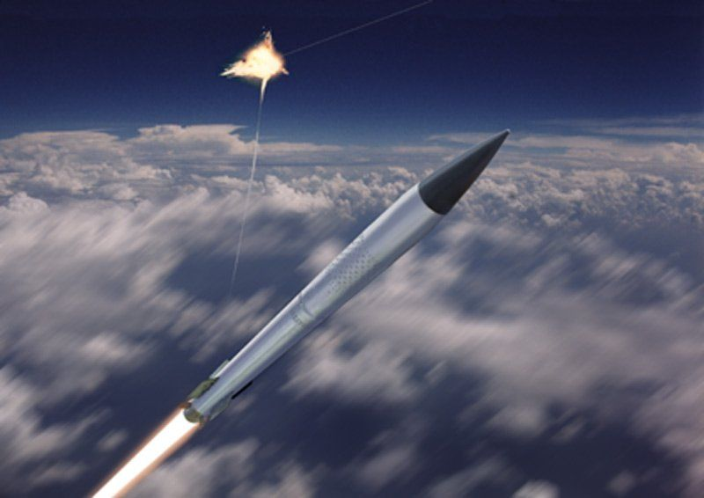
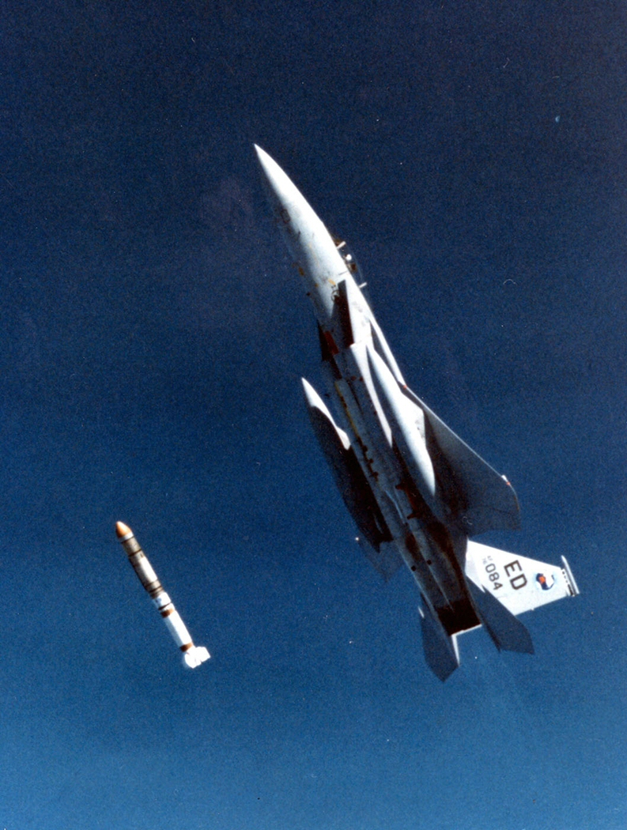
Notes:
USA - U.S. Vought ASM-135 ASAT missile launch on Sep. 13, 1985, which destroyed
SSSR - The system was declared operational in February 1973.
Čína - At 5:28 p.m. EST January 11, 2007, the People's Republic of China successfully destroyed a defunct Chinese weather satellite, FY-1C. The destruction was reportedly carried out by an SC-19 ASAT missile with a kinetic kill warhead

Slide 18
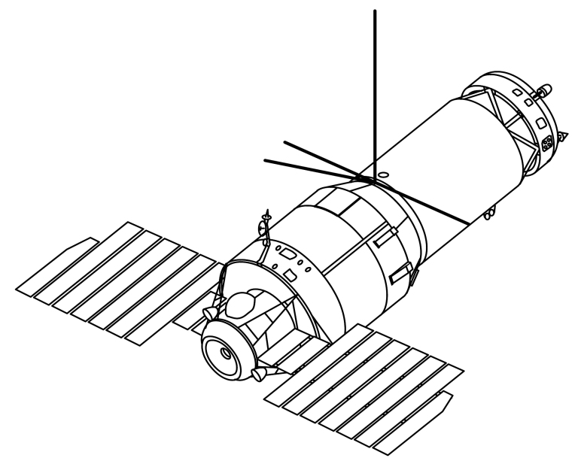
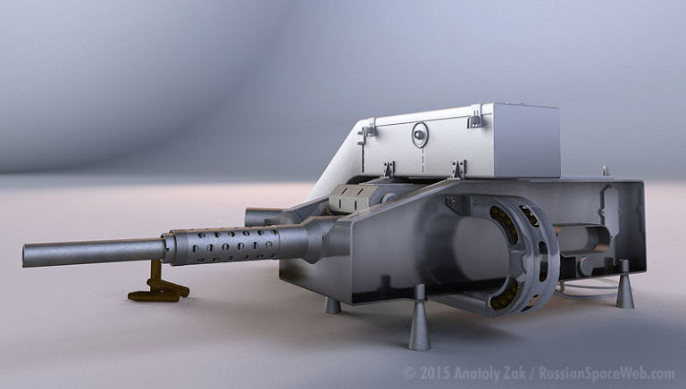
Notes:
Saljut 3 – Almaz – 1975 – prý zkušební výstřel – rychlopalný kanón
80.Léta – stanice Polyus – megawatový laser

Slide 19
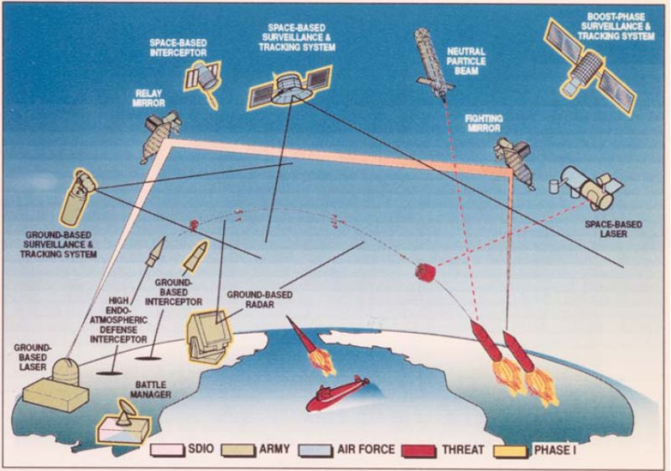
Notes:
SDI - 1983

Slide 20
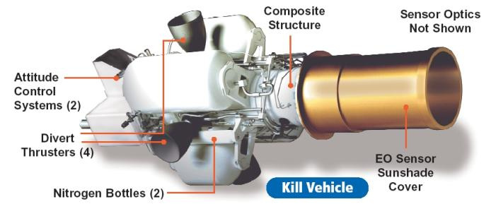

Slide 21
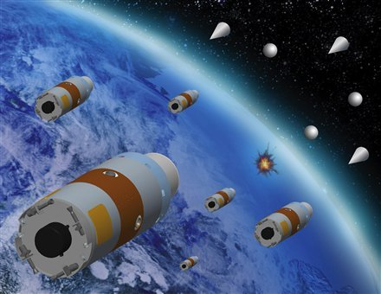

Slide 22
Možnosti vojenského využití
Senzory
  Detekce a sledování
  Navigace a navádění
Komunikační systémy
Zbraně umístěné ve vesmíru

Slide 23
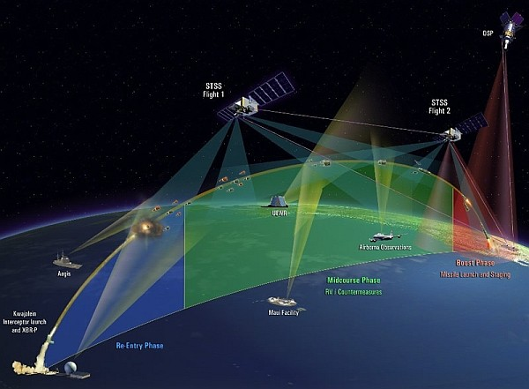

Slide 24
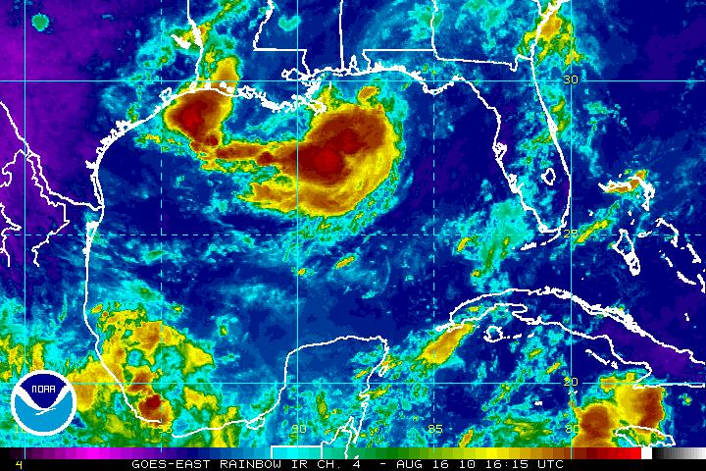
Infračervené zobrazení

Slide 25
Vztah současné RMA a vesmírného prostoru
Vesmír hybatelem revoluce
  Rozvoj technologií i strategického uvažování
Přímá dosažitelnost zemského povrchu
Notes:
Představitelé Číny, Ruska i Spojených států amerických, tj. předních států, které se zaměřují na rozvoj vojenských programů a projektů aplikujících teze současné RMA, se shodují, že vesmírný prostor sehrává klíčovou roli pro etablování vojenské revoluce (transformace)

Slide 26
Vztah současné RMA a vesmírného prostoru
Využití vesmíru ze strany RMA
Umístění nezbytných systémů
  Realizace konceptů informační převahy
  Otázka obrany systémů

Slide 27
Děkuji za pozornost

